Slide 1




INNOVACIONES Y RESPUESTAS AUTÓNOMAS A LOS CAMBIOS PERCIBIDOS DEL CLIMA, EN LA REGIÓN ANDINA
UMSA- BOLIVIA
Missouri - USA
Project:
Managing climate rellated risk in the Andes by integrating local knowledge and new technical tools.

Slide 2
OBJETIVO DEL PROYECTO:
Evaluar junto a los pequeños agricultores del Altiplano boliviano pronósticos meteorológicos confiables basados en el conocimiento local, meteorológico y modelos atmosféricos. Esta información apoyara en la búsqueda de mejores decisiones para la producción.
Para lograr estos objetivos tenemos que
Identificar y documentar las condiciones climáticas cambiantes.
Evaluar la necesidad de información meteorológica al cual acceden mediante redes sociales
Sobre la base de datos fiables, identificar las estrategias de reducción de riesgos que autónomamente realizan los productores.
Notes:
Objetivo del Proyecto

Slide 3
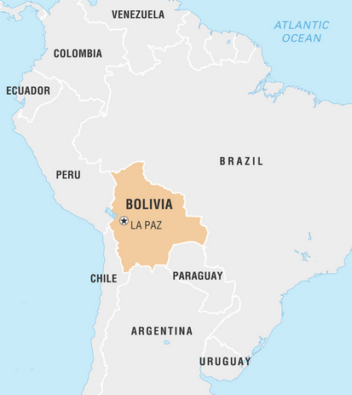
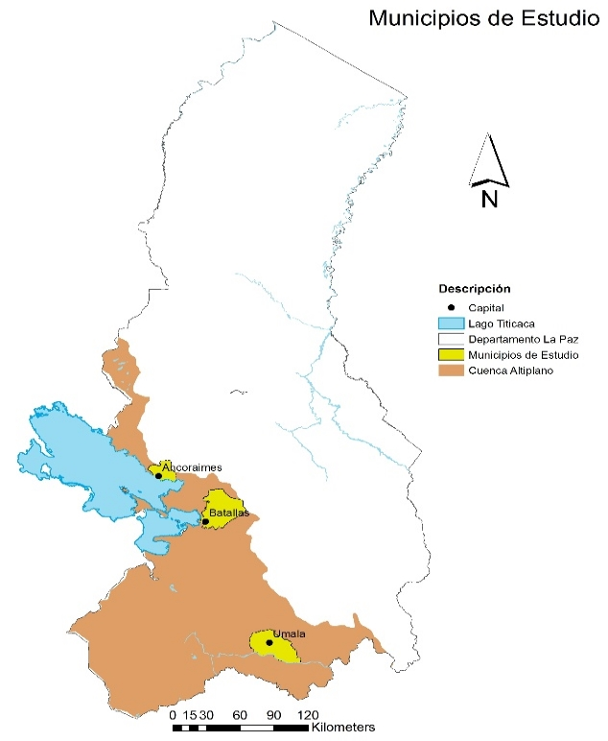
Área de trabajo
Condiciones semiáridas con un promedio de precipitaciones anuales que varía entre 300-550 mm
Altitud entre 3700 a 4300 m.s.n.m
La altitud reduce en gran medida la capacidad de transporte de calor del aire. Las condiciones ambientales están fuertemente influenciadas por la exposición a la radiación solar
Comunidades indígenas con gran cantidad de autonomía.
Liderazgo rotativo, la máxima autoridad en las asambleas de la comunidad.
Se necesitan tres tipos de investigación:
básica/aplicada (dirigida por el investigador)
aplicada (coproducida)
adaptativa y aplicada (dirigida por el productor)
Notes:
Características únicas de nuestra área de investigación y estudio

Slide 4
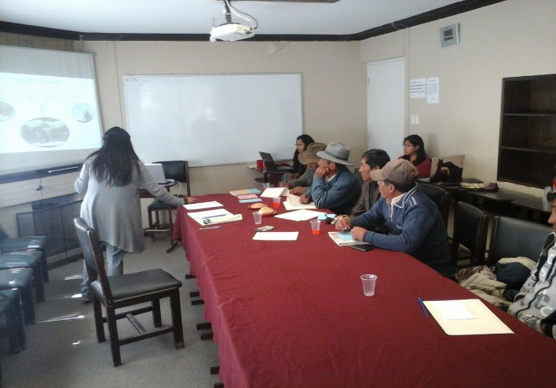
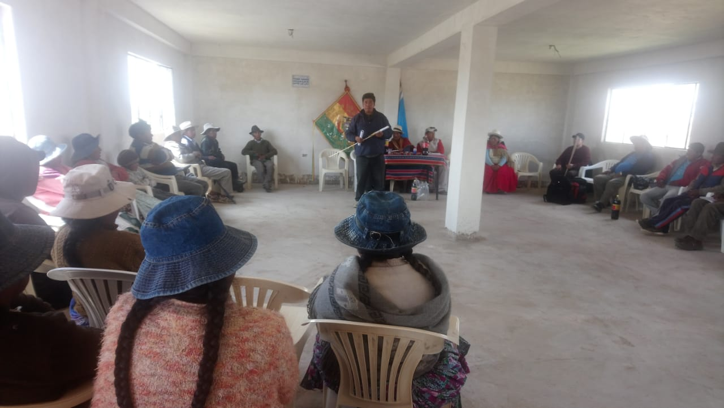
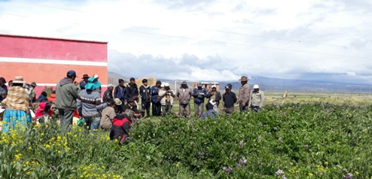
MÉTODOS
Planificación compartida
Aplicación de herramientas locales y tecnológicas
Estudios atmosféricos para compartir

Slide 5
Los agricultores del altiplano toman decisiones adaptándose a la cambiante realidad agro ecosistémica
La cambiante realidad agroecosistémica incluye (entre otras):
Diferentes tasas de cambio en las Temperaturas, especialmente la Tmin que es la más limitante.
Concentración de la precipitación y retraso del inicio de la época de lluvias, aunque también a tasas cambiantes.
Variación y volatilidad de los mercados

Slide 6
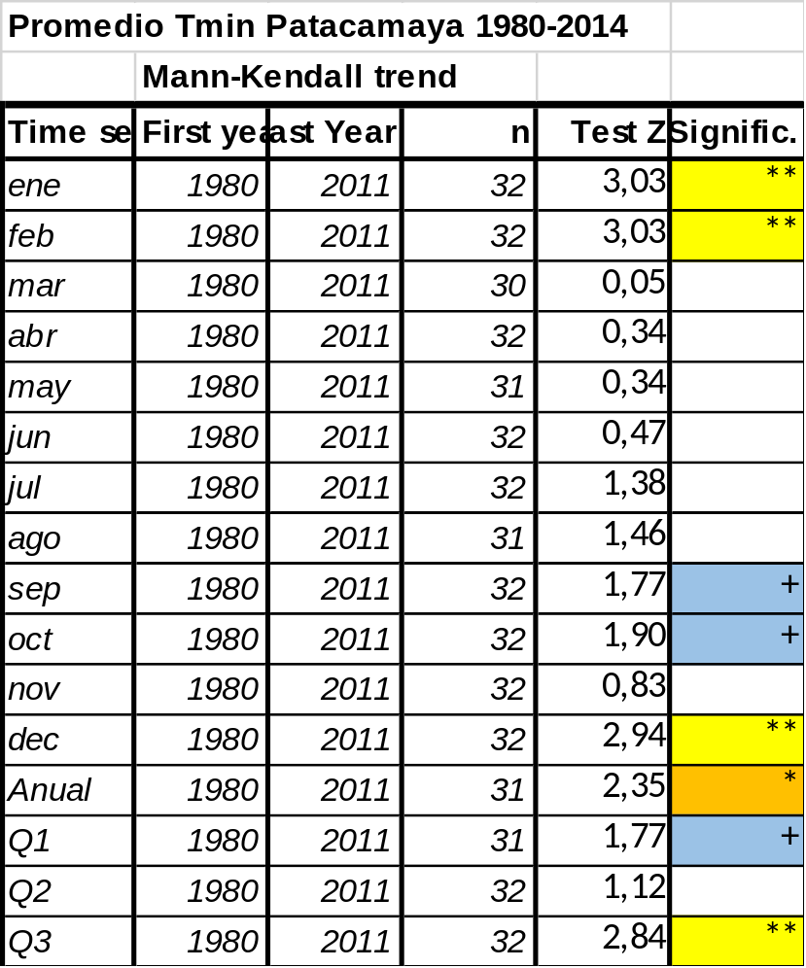
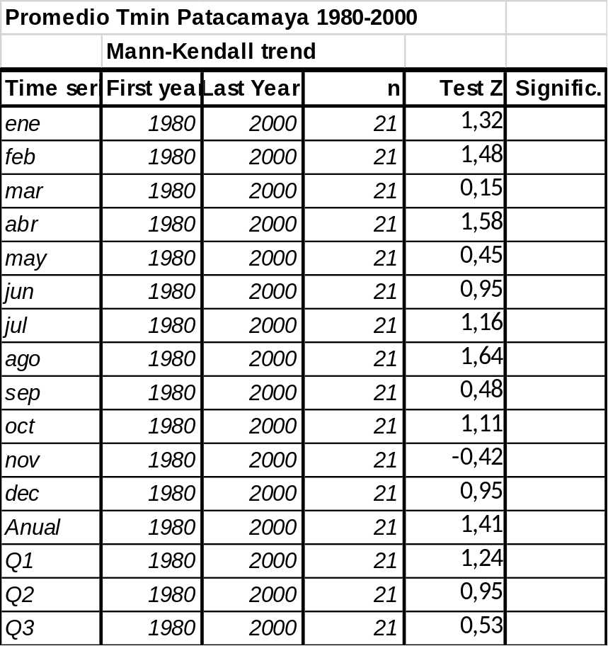
Los patrones climáticos muestran erraticidad en la zona
Aunque parece existir coincidencia en que las temperaturas ambientales tienen tendencia ascendente a partir de 1960, las tasas de cambio parecen variar, registrándose periodos e que incluso en algunos meses se puede observar descensos.

Slide 7
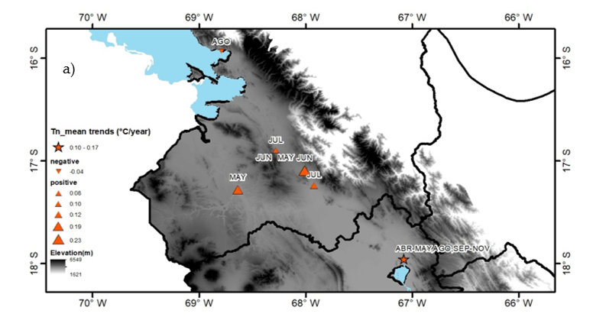
Los patrones climáticos muestran erraticidad en la zona
Promedio Tmin Patacamaya 2002-2019

Slide 8
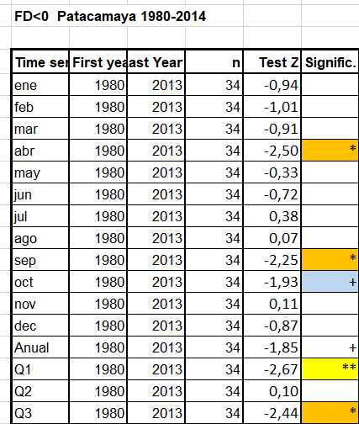
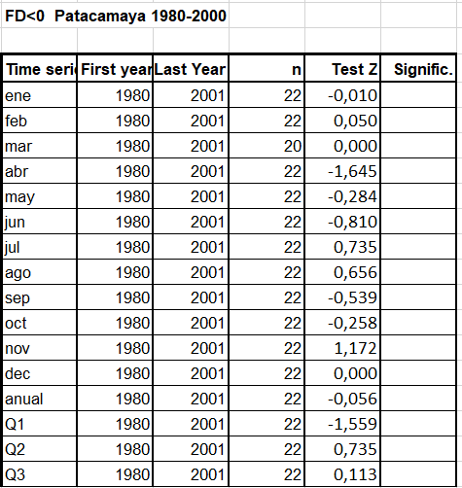
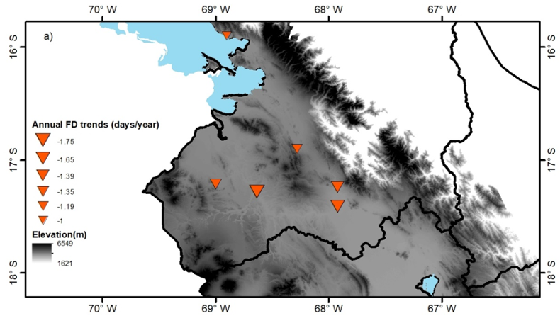
¿Y el riesgo de heladas?

Slide 9
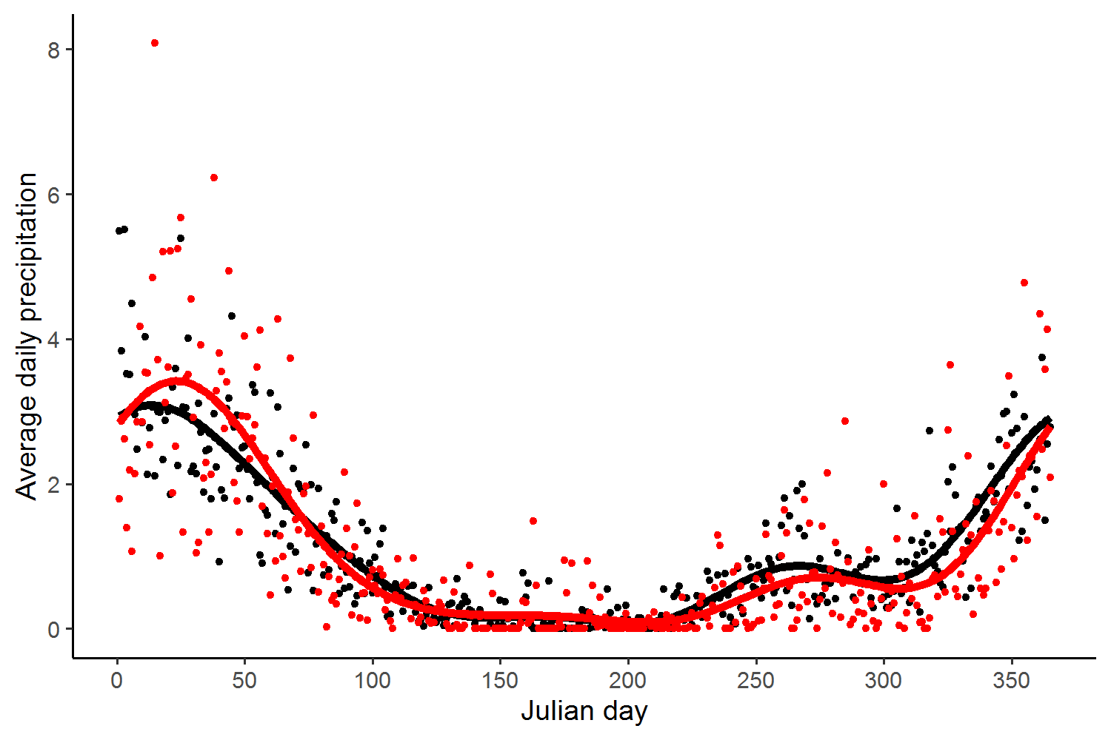
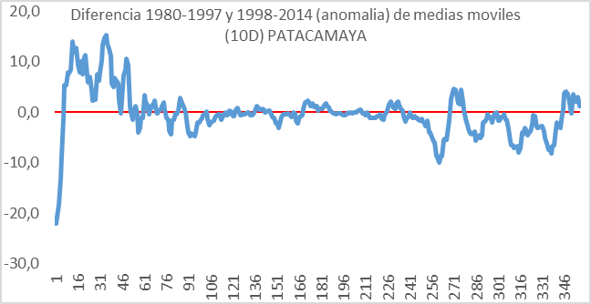
¿La lluvia?

Slide 10
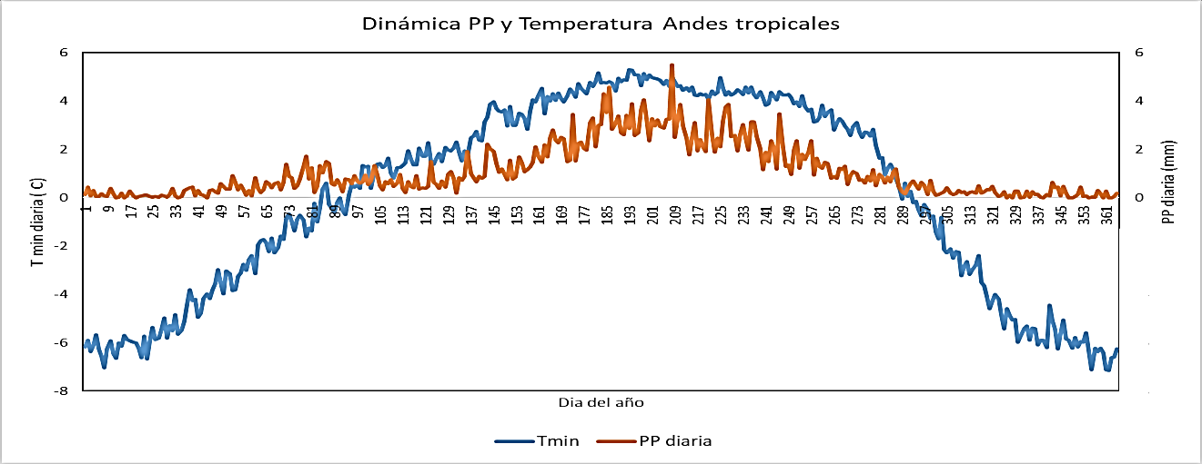
Impactos en la temporada de cultivo
Desde la antigüedad, los agricultores solían sembrar después de un "pequeño" período de lluvia en octubre, lo que proporcionaba humedad al suelo para la siembra y la emergencia. Entonces, la temporada de lluvias se extendería hasta abril, cuando las heladas comienzan de nuevo, las lluvias disminuyen y los cultivos se cosechan.

Slide 11
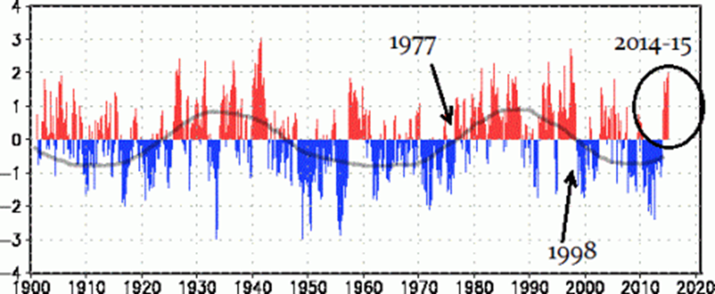
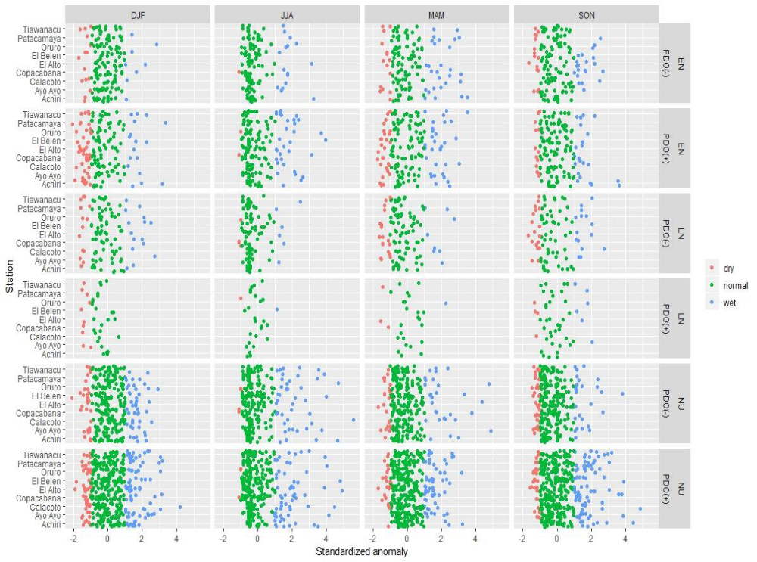
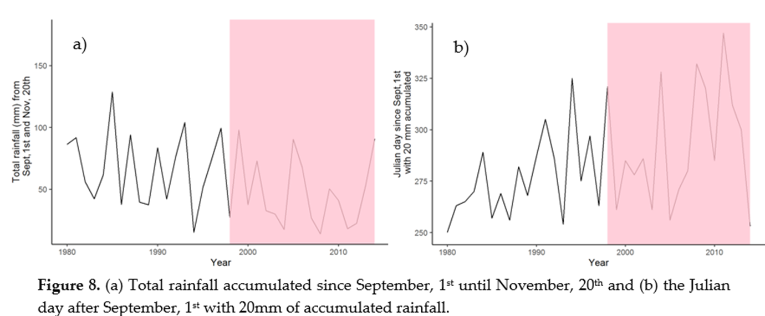
¿Son los cambios en las tendencias, producto solo del cambio climático?

Slide 12
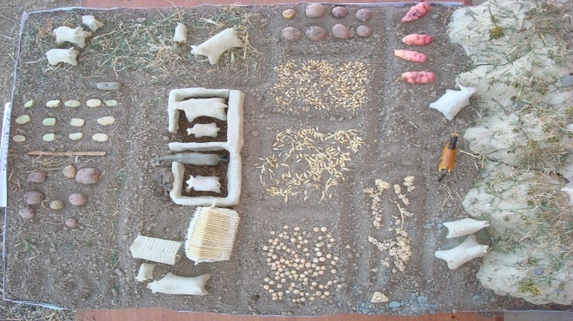
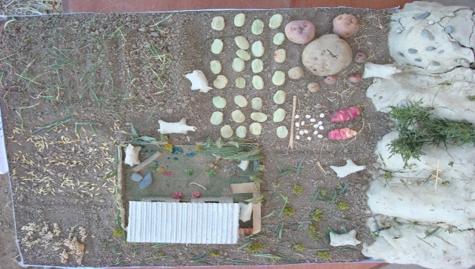
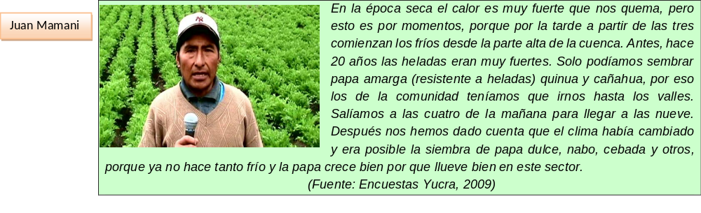
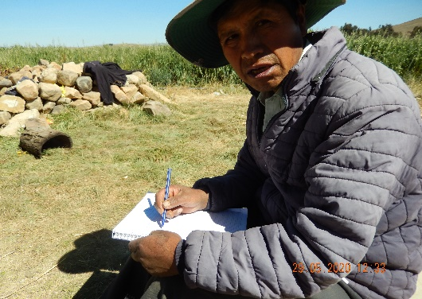
¿Que encontramos con los agricultores?
¿Qué Factores intervinieron para que cambien sus sistemas en los ultimo 30 años?
Factores Institucionales: PAC (Mejoramiento lechero), IBTA
Evento climáticos extremos 1983 Sequia -1984 Lluvia intensa.
Factor Humano: Masiva migración a las ciudades.
Factor Tecnológico: Implementación de tractores.
Desarrollo del mercados especializados: PIL, Hortalizas, Acopiadores
Concentración de mercados especificos
1980
2010
2021…
Notes:
Los agricultores cambiaron sus sistemas de producción desde hace 30 años aproximadamente, pasando de los diversos cultivos rústicos a cultivos más comerciales y menos rústicos. En muchos casos, la reducción de los riesgos de heladas trajo consigo nuevas oportunidades para mejorar sus ingresos.

Slide 13
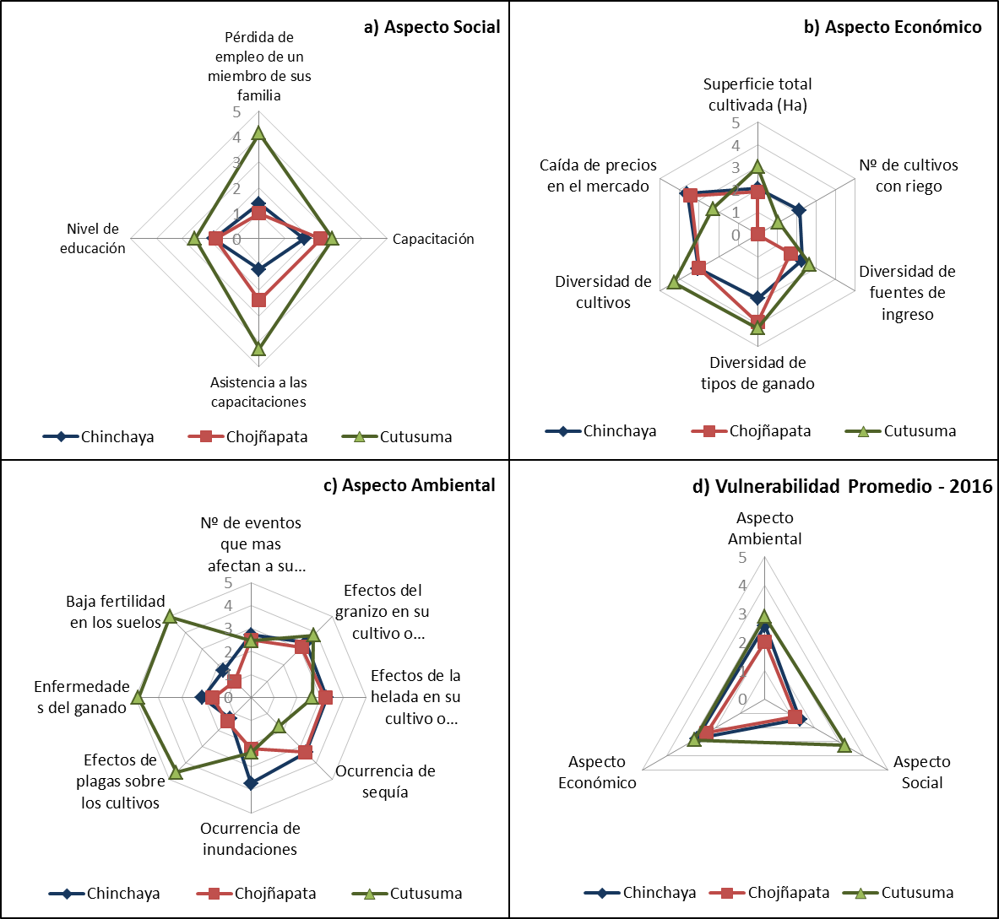
En estos cinco últimos años hubo cambios por?
Respuesta de productores
Manejo Agroecológico
Adaptación autónoma
Factores Adversos
Problema social
Vulnerabilidad por mercados
Comportamiento climático
Apoyo con Servicio; Climáticos …
Categoría del
0= no influye
5= influye altamente
Sistema Productivo

Slide 14
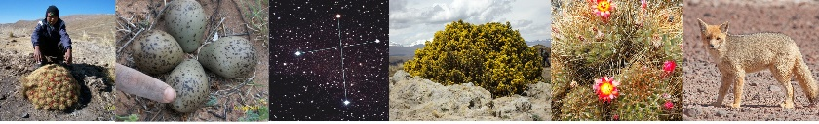
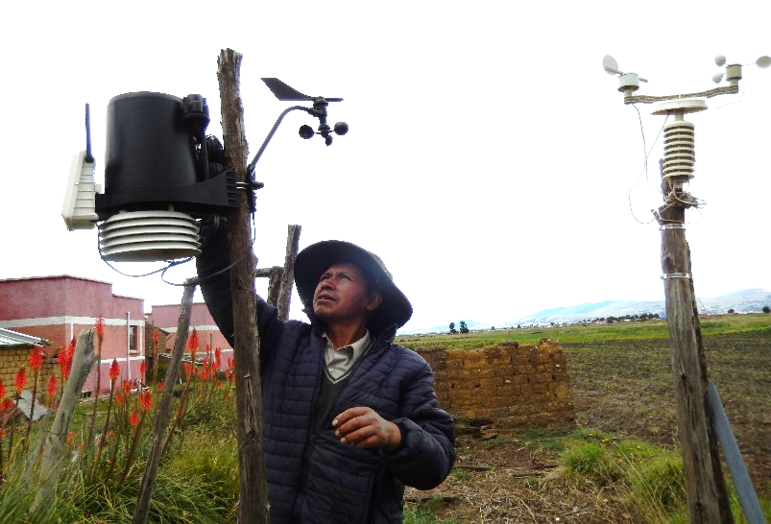
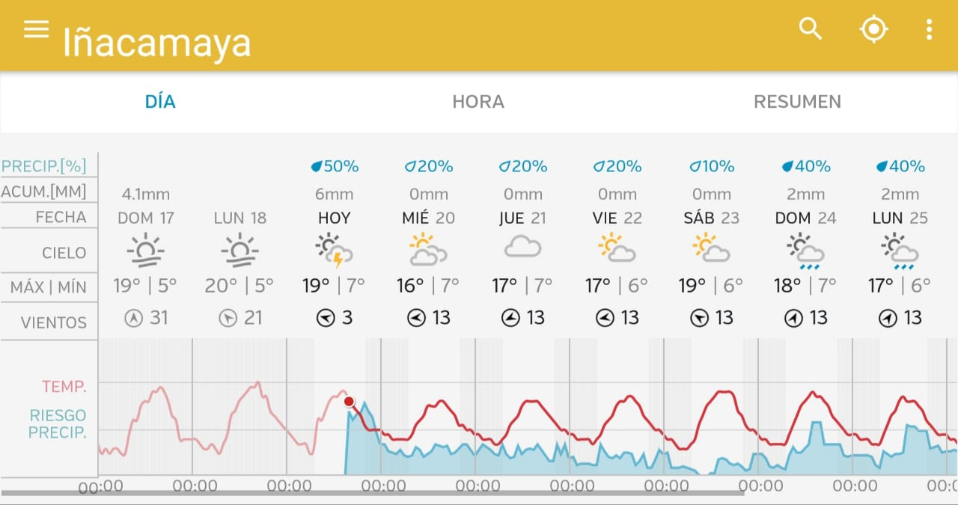
Los agricultores confían en su conocimiento del clima local
Los pueblos andinos han vigilado el clima durante miles de años y antes del contacto europeo tenían astrónomos y pronosticadores profesionales. Este conocimiento persiste.
El uso de los conocimientos climáticos locales está disminuyendo, aunque el uso de las previsiones meteorológicas no ha aumentado.

Slide 15
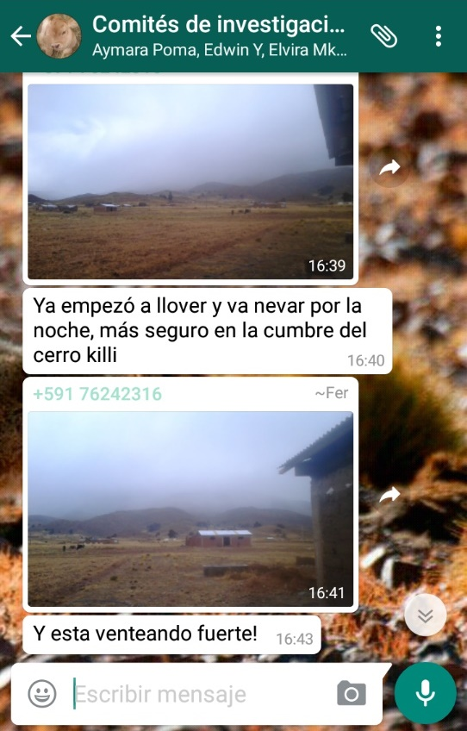
Oportunidad para un sistema mixto
Utilización de las previsiones meteorológicas a corto plazo generadas por el servicio meteorológico y por las estaciones meteorológicas locales (meteorología local)
Conectar a los agricultores en una red de previsión utilizando teléfonos inteligentes y la aplicación Whatsapp para previsiones basadas en el conocimiento local
  Compartir los pronósticos meteorológicos, especialmente los pronósticos a corto plazo
  Compartir las previsiones basadas en los conocimientos locales
El enfoque "Whatsapp" es muy popular, pero hay una reticencia a compartir información

Slide 16
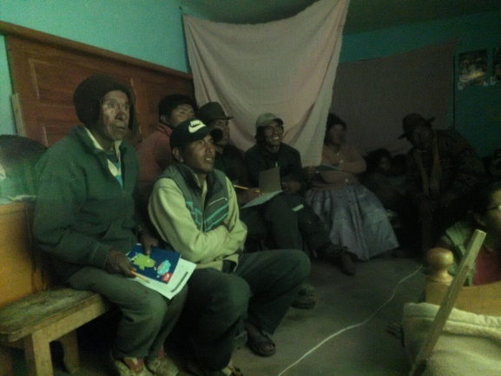
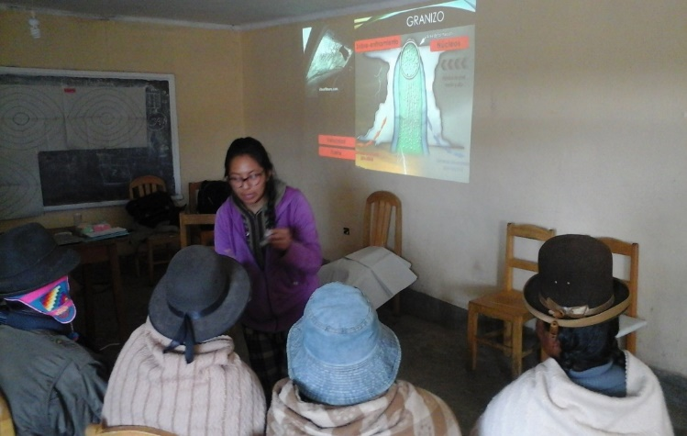
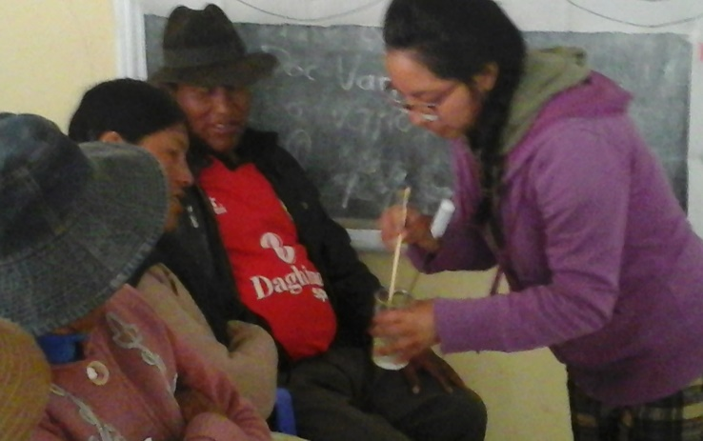
Proceso compartido con los Productores
Motivación y sensibilización por temática
Conocimientos previos
Evaluación
Conocimiento
interactivo
Contenidos conceptuales, prácticos
Reflexión
Habilidades intelectuales con pequeños experimentos

Slide 17
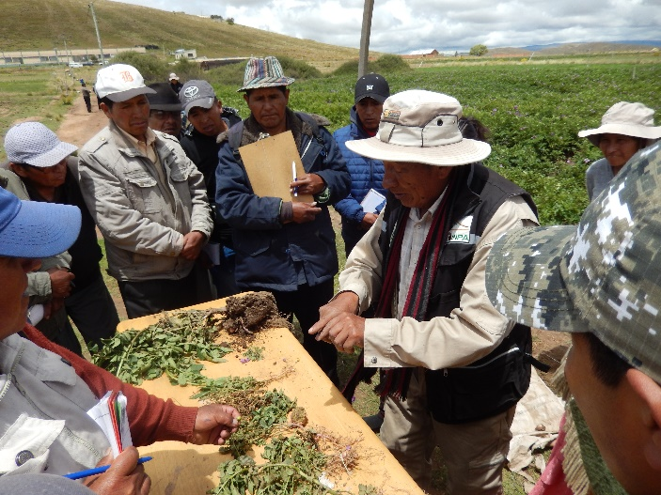
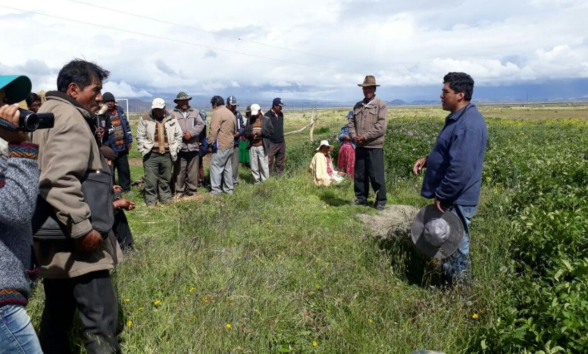
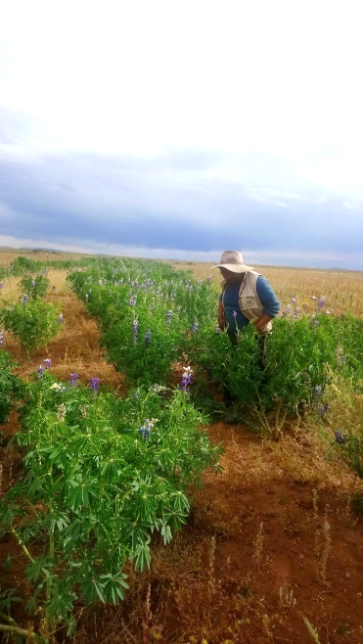
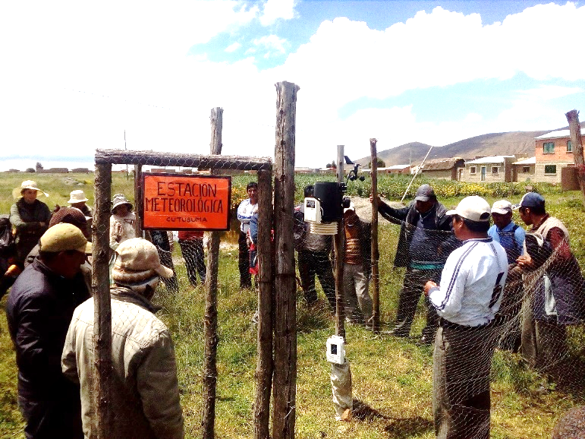
PROCESOS ENTRE PRODUCTORES
Encuentros e Intercambios
Días de Campo
Participación de otros agricultores y actores
Diálogo y reflexión colectivo
Discusión y análisis de resultados y experiencias
Reflexión
Adopción
Evaluación
Capacitación de Innovadores a Productores
Aplicación autónoma del conocimiento
Orientación y Seguimiento por innovadores a los Productores Investigadores y estudiantes de colegio
Toma de decisiones para mejorar su producción.
Innovador practicas que no son consideradas adecuadas al medio, son aplicadas por productores

Slide 18
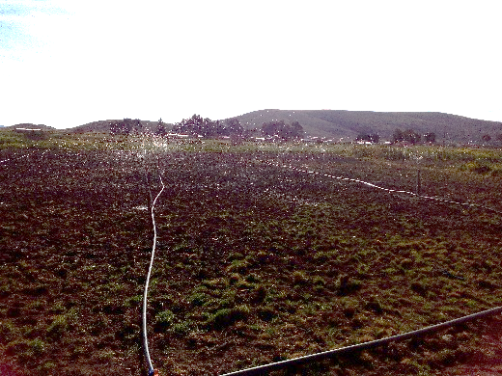
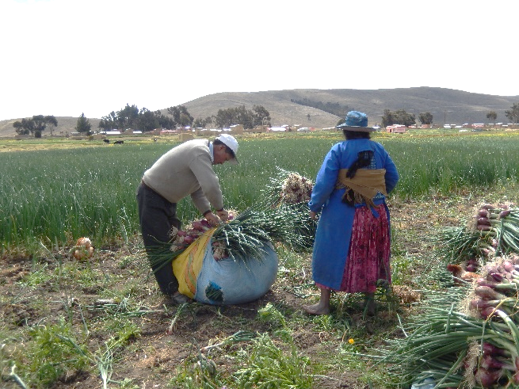
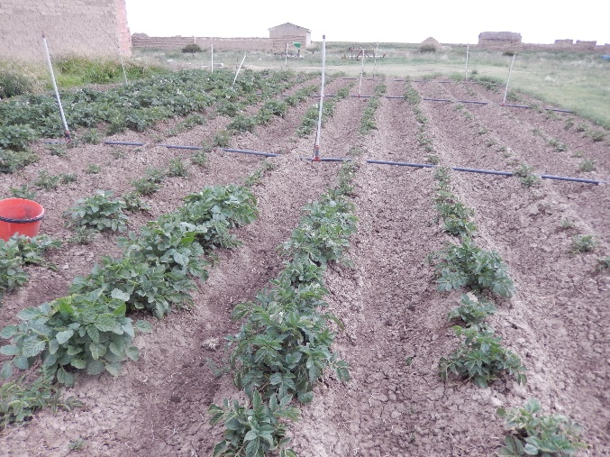
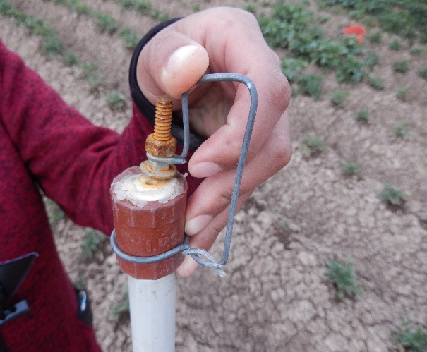
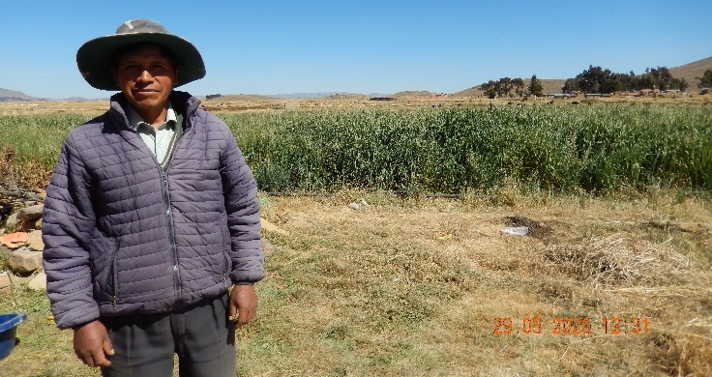
Reflexión y aplicación autónoma de practicas que respondan a los cambios del clima, la fertilización y el mercado
Socializando la información de comportamiento del clima, las reflexiones de procesos productivos, intercambio de experiencias entre productores motivó a los innovadores a llevar adelante la implementación de nuevas practicas
Adaptación de sistema de riego por aspersión para papa
Sistema de riego para aprovechar el agua y producir dos cultivos en la misma campaña
UMALA
Sabilani
ANCORAIMES
Chinchaya
He visto que los hermanos de Ancoraimes tienen un Sistema de Riego por aspersión viendo como funciona he adaptado con materiales de plomería y pernos para asemejar la misma forma de riego aquí en Umala, me ayudado en la época de siembra por que se pierden las lluvias y también cuando esta en floración en febrero el suelo se seca rápido este método es efectivo, de cierta manera es mejor la producción. Gualberto Colbert (65 años) Iñacamaya
Con la capacitación del proyecto en fabricación casera de bombas y sistemas de riego para fortalecer las plantas contra heladas o daño por granizo, me he convencido en invertir en un sistema de riego por aspersión para producir cebolla entre julio a febrero y después aprovechar la cebada y tengo dos cultivos en el mismo terreno en una campaña, me permite tener mejor condición de vida. Mario Quispe (56 años) Chinchaya

Slide 19
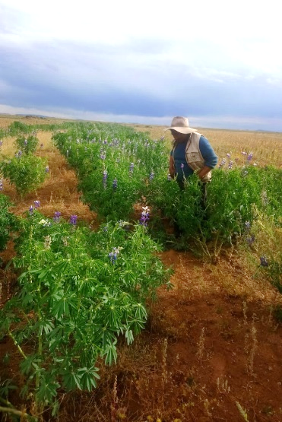
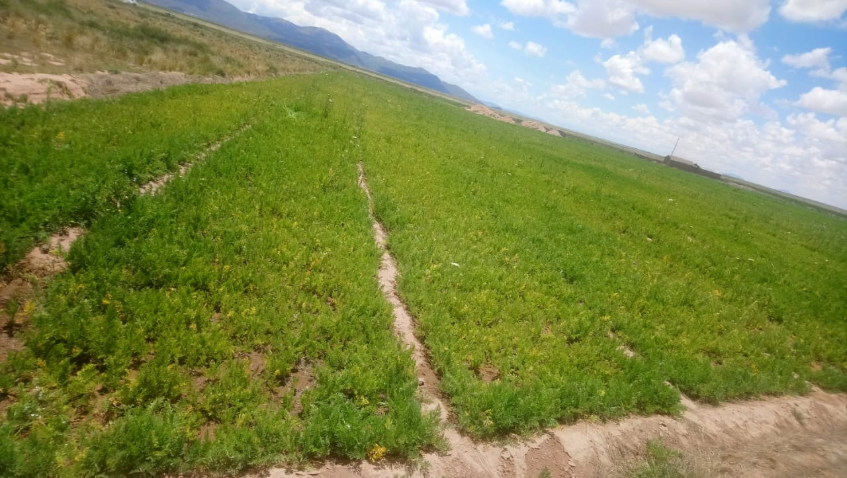
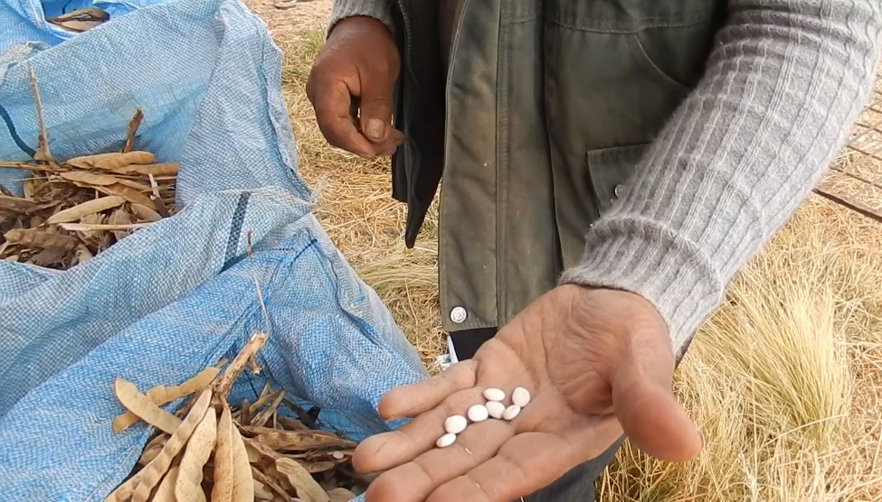
Reflexión y aplicación de practicas que respondan a los cambios del clima, la fertilización y el mercado
Socializando la información de comportamiento del clima, las reflexiones de procesos productivos, intercambio de experiencias entre productores. Permitió a los innovadores llevar adelante la implementación de nuevas practicas
Introducción de zanahoria en terrenos áridos de Umala
Prueba de tarwi como respuesta a la fertilización del suelo y el mercado
UMALA
Sabilani
He averiguado sobre los beneficios del Tarwi, consultando a hermanos productores del Norte y Cochabamba, En este lugar por el clima y arenal solo producimos papa y quinua, pero decidimos sembrar Tarwi en 1250 m2, para comprobar si podía producir, por que interesa que fertilice al suelo con Nitrógeno mediante Rizobium y si no da grano mezclar la planta al suelo. He producido vainas cargadas de grano y estos tienen buen precio en Cochabamba. He aprendido que es importante preparar dos veces bien el suelo en la época de lluvias y sembrar en septiembre, por que el rendimiento podría ser mucho mejor. Ernesto Mamani (62 años) Sabilani-Umala
A la caída del precio y mercado de la leche, se sumó los problemas del clima en la producción de papa. Por lo que decidimos sembrar 3 ha de zanahoria, con el asesoramiento de hermanos productores de Viscachani (comunidad cercana). La producción ha rendido bien, estamos en proceso de comercialización. Hemos verificado que esta zanahoria se adapta a nuestros suelos, tolera a las heladas y se puede conservar por varios meses para el mercado y podemos producirla junto a la papa. Ernesto (62 años) Sabilani-Umala

Slide 20
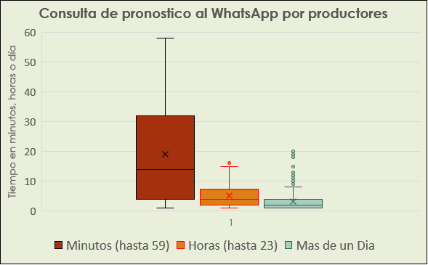
Muchas de las decisiones tomadas autónomamente han sido motivadas por la confianza de contar con la información provista por los pronósticos. Ej. consulta de los Pronósticos de corto plazo en WhatsApp.
Tiempo de revisión a partir del envió del pronostico de corto plazo vía WhatsApp
La mayor parte de los productores ven el pronostico en el WhatsApp en el día, en cambio los técnicos tienden a verlo en la hora
De 35 envíos de pronostico vía WhatsApp entre enero y mayo, de entre los usuarios del grupo el 80% lo consulta en el día
Notes:
Entre el 70 al 80% de los productores y técnicos consultan los pronósticos enviados por WhatsApp en el día, lo que indica que están atentos a esta información aunque de parte de ellos no comparten sus informaciones

Slide 21
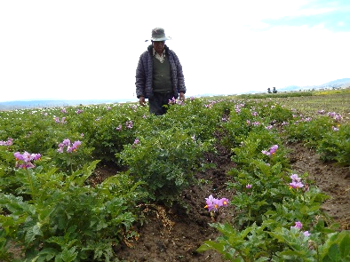
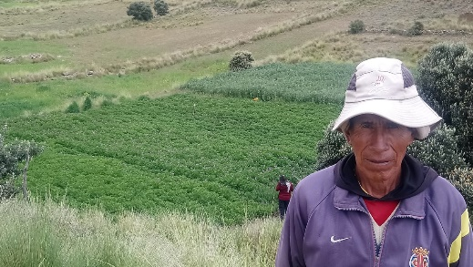
Decisión de aplicar Estrategias Apropiadas
Las expectativas de nuevas tecnología no necesariamente responden a lo esperado. Antiguas practicas adecuadamente aplicadas pueden responder mejor de lo esperado.
Evaluación de fertilizantes foliares, como nuevas tecnologías
Combinación de estrategias eficientes de acuerdo a posibilidades
Gestión 2016/2017
Gestión 2019/2020
Evaluación
Reflexión
Adopción

Slide 22
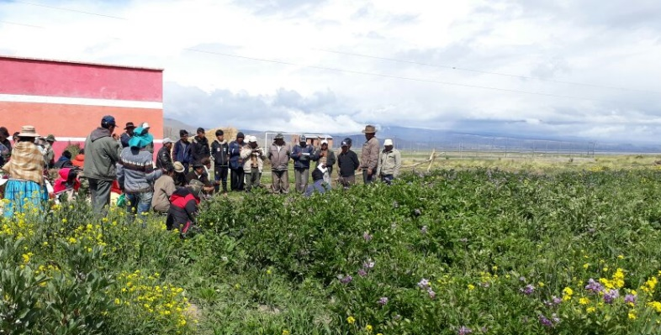
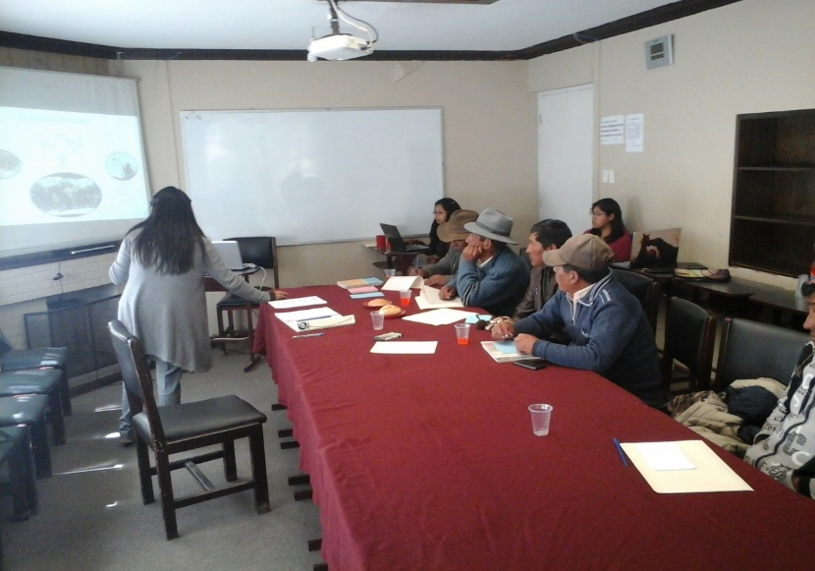
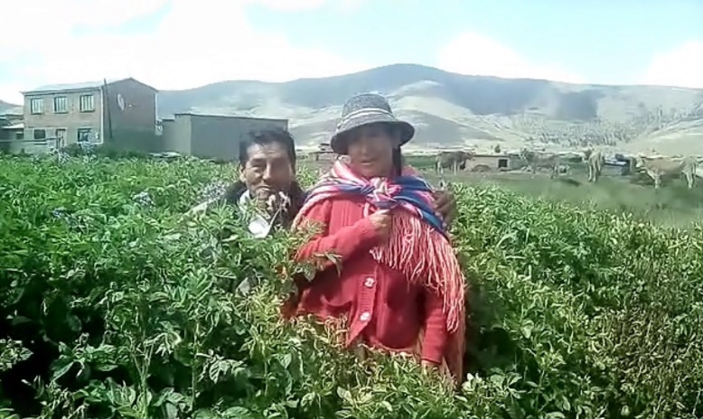
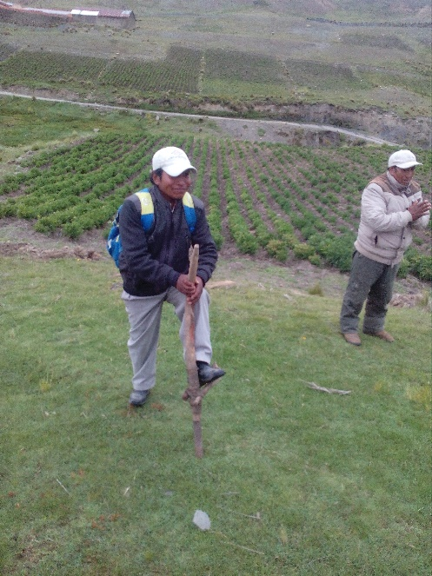
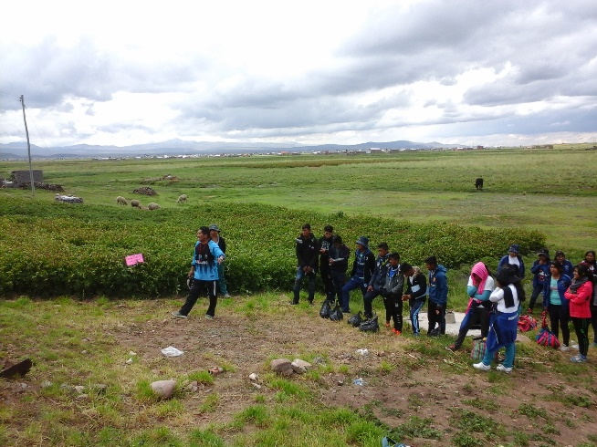
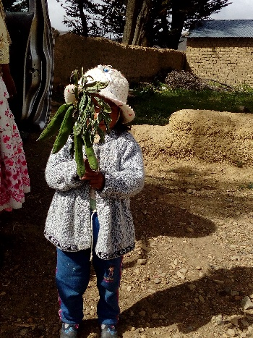

Abriendo el camino para la Adopción
Compartir
Involucrar genero
Planificación concertada
Intercambios entre agricultores en Batallas y Ancoraimes
Involucrar Colegios
Intercambiar cultura
Ecosistemas diversos

Slide 23

Gracias

